Slide 1
Computer Systems A programmer’s Perspective
Ken Chen 2013/01/03

Slide 2
Agenda
计算机系统漫游
信息的表示和处理
程序的机器级表示
处理器体系结构
优化程序性能
存储器层次结构
链接
一场空指流
虚拟存储器
系统级I/O
网络编程
并发编程

Slide 3
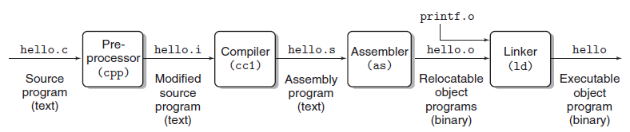
计算机系统漫游
编译系统
gcc -o hello hello.c
系统硬件组成
总线：一组贯穿整个系统的电子管道，携带信息字节并负责在各个部件之间传递
I/O设备：系统与外部世界的联系通道。每个I/O设备都通过一个控制器或适配器(controller or an adapter)与I/O总线相连。控制器和适配器之间的区别在于他们的封装方式。控制器是置于I/O设备本身的或系统的主板上的芯片组，而适配器则是一块插在主板插槽上的卡。它们的功能都是在I/O总线和I/O设备之间传递信息
主存：DRAM

Slide 4
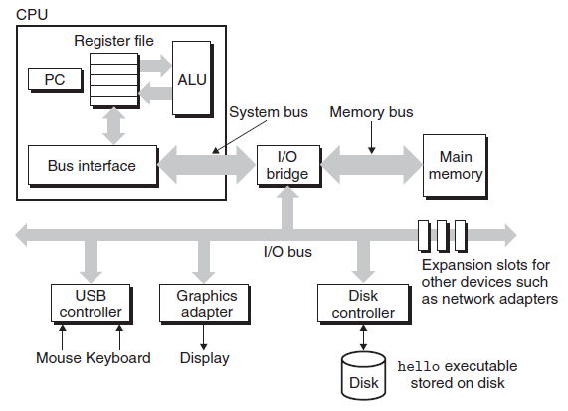
计算机系统漫游
系统硬件组成 (Cont.)
处理器CPU：解释执行存储在主存中指令的引擎。处理器的核心是一个字长的程序计数器(PC)寄存器(%eip Intel)。在任何时刻，PC都指向主存中的某条机器语言指令(Load, Store, Operate, Jump etc)

Slide 5
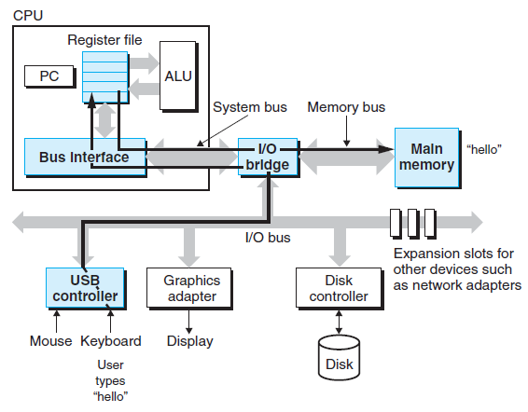
计算机系统漫游
运行hello程序
Shell程序读入命令行

Slide 6
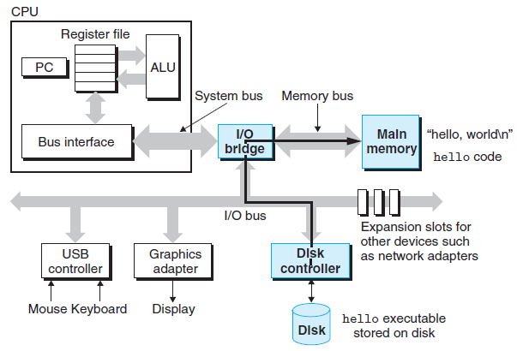
计算机系统漫游
运行hello程序(Cont.)
从磁盘加载可执行文件到主存 (DMA)

Slide 7
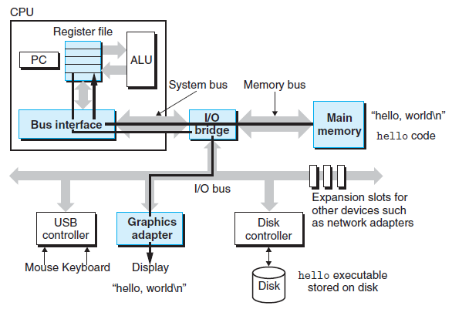
计算机系统漫游
运行hello程序(Cont.)
将输出字符串从内存写到显示器

Slide 8
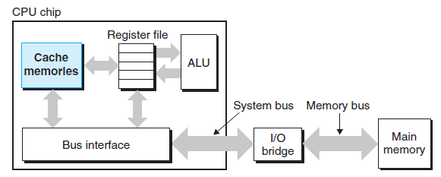
计算机系统漫游
高速缓存
位于CPU上的L1高速缓存访问速度几乎和寄存器一样快。L2高速缓存通过一条特殊的总线连接到CPU。进程访问L2高速缓存的的时间要比访问L1高速缓存长5倍，但仍然比访问主存快5~10倍。L1和L2高速缓存是使用SRAM硬件实现的

Slide 9
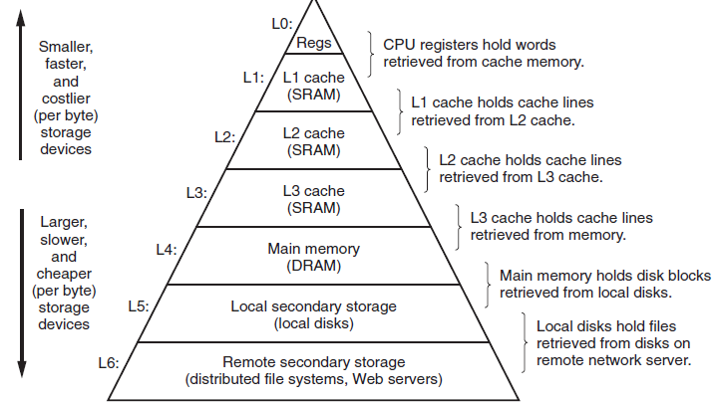
计算机系统漫游
存储层次
L0 寄存器

Slide 10
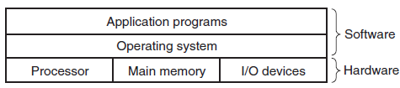
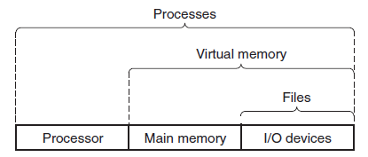
计算机系统漫游
操作系统
防止硬件被失控的应用程序滥用
向应用程序提供简单一致的机制来控制复杂而又大相径庭的硬件
下图：文件是对I/O设备的抽象表示，虚拟存储器是对主存和磁盘I/O设备的抽象表示，进程则是对CPU, 主存和I/O设备的抽象表示

Slide 11
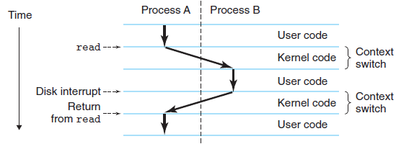
计算机系统漫游
进程
通过上下文切换使多个进程并发地在单个CPU上交错执行
操作系统保持跟踪进程运行所需的所有状态信息称为上下文，包括寄存器当前值，主存的内容
上下文切换举例(hello)
Shell程序等待命令行输入，当输入完毕回车时，Shell进行系统调用来执行请求，系统调用将控制器转移给OS。OS保存Shell程序的上下文，创建hello进程及其上下文，然后将控制权转给hello进程。Hello终止后，OS恢复Shell进程的上下文，并将控制权传回给它。Shell进程继续等待下一个输入

Slide 12
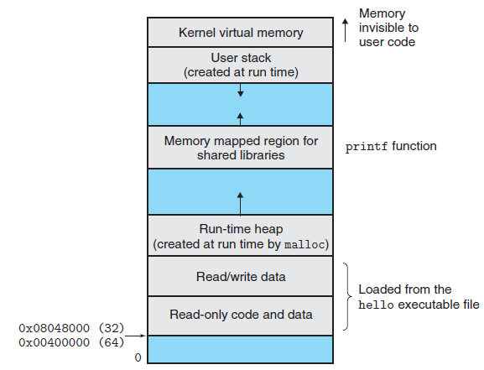
计算机系统漫游
虚拟存储器
虚拟存储器的运行需要硬件和操作系统软件之间精密复杂的交互，包括对CPU生成的每个地址的硬件翻译。其基本的思想是把一个进程虚拟存储器的内容存储在磁盘上，然后用主存作为磁盘的高速缓存

Slide 13
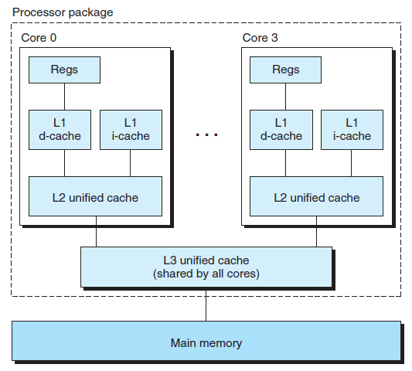
计算机系统漫游
Concurrency/Parallelism
Hyperthreading (Simultaneous Multi-threading)，是允许一个CPU执行多个控制流的技术。它涉及CPU某些硬件有多个备份，比如程序计数器和寄存器；而其它硬件部分只有一份，比如浮点算术运算单元。常规的处理器需要大约20 000个时钟周期做不同的线程间切换，而超线程的处理器可以在单个周期的基础上决定要执行哪一个线程。下图是Intel Core i7系统结构

Slide 14
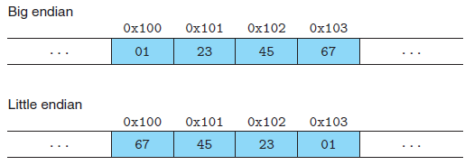
信息的表示和处理
Words(字)
每台计算机有一个字长(word size)，指明整数和指针数据的标称大小(nominal size)，这个系统参数也决定了虚拟地址空间的最大大小
字节顺序
little endian：低地址存储低有效字节，Intel
big endian：低地址储存高有效字节，IBM, Sun
网络传输, C语言强制类型转换等需要注意
0x01234567最高有效字节为0x01，最低有效字节为0x67

Slide 15
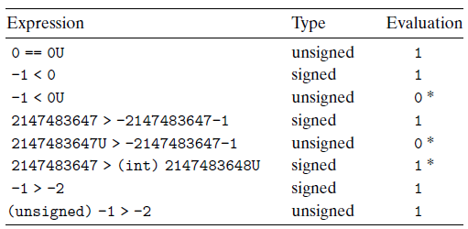
信息的表示和处理
有符号编码
C语言标准并没有要求用补码形式来表示有符号整数，但是几乎所有的机器都是这么做的。在编写代码的时候，为了得到最大的可移植性，不要假设用补码来表示有符号数
C99定义了intN_t和uintN_t来表示特定位的整数
C语言中的有符号和无符号
默认情况下的整数都是有符号的：12345或0x1A2B；要创建无符号整数，必须加U或u作为后缀：12345U或0x1A2Bu
数值运算时的Promotion

Slide 16
信息的表示和处理
扩展数字
无符号数转换成一个更大的数据类型是采用0扩展，即简单地在表示的开头添加0
有符号数转换成一个更大的数据类型是采用符号扩展，即当数值为正时，添加0，为负时，添加1
使用有符号和无符号数值的建议
绝对不要使用无符号数，除非能获得好处或必须：当我们想把字仅仅看成是位的集合，并且没有任何数字意义时；实现模运算和多精度运算的数学包时等等
实际上Java和很多其它语言不支持无符号整数

Slide 17
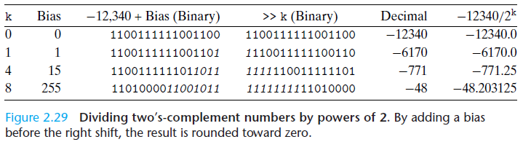
信息的表示和处理
乘以常数
乘法一般来需要耗费10个或更多的时钟周期，移位和加减法等只需要1个时钟周期，所以编译器可能采用左移位和加法结合的方式来优化程序
除以2的幂
除法一般来需要耗费30个或更多的时钟周期，采用右移位的方法可以优化程序。无符号和补码数分别采用逻辑移位和算术移位来达到目的
算术右移位 (x<0 ? x+(1<<k)-1 : x) >> k

Slide 18
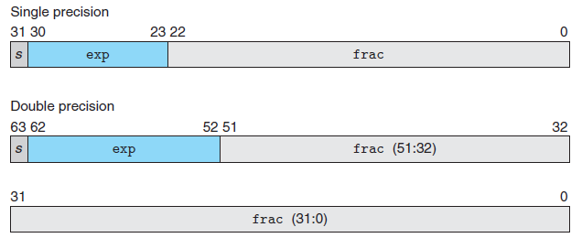
信息的表示和处理
IEEE浮点数表示 (V = (−1)^{s} × M × 2E)
符号(sign) s决定这个数是负数(s=1)还是整数(s=0)，而对于数值0的符号位解释作为特殊情况处理
尾数 (significand) M是一个二进制小数，它的范围为1~2 - ᵋ或0~1 - ᵋ
阶码 (exponent) E的作用是对浮点数加权，这个权重是2的E次幂
将浮点数划分为三个字段，分别对这些值进行编码
一个单独的符号位s直接编码符号s
k位的阶码字段exp=e_{k−1} … e₁e₀编码阶码E
n位小数字段frac= f_{n−1} … f₁f₀编码尾数M，编码出来的数值也依赖于阶码字段的值是否等于0

Slide 19
机器的程序级表示
机器代码
对于机器级编程来说，两种抽象尤为重要：
机器级程序格式和行为，定义为指令集体系结构(ISA)，定义了处理器状态、指令的格式，以及每条指令对状态的影响
机器级程序使用的存储地址是虚拟地址，提供的存储模型看上去是一个非常大的字节数组。存储系统实际上是将多个硬件存储器和操作系统软件组合起来的
汇编代码不区分有符号和无符号整数，不区分各种类型的指针，不区分整数和指针
程序存储器(program memory)包括：程序的可执行机器代码，操作系统需要的一些信息，用来管理过程调用和返回的运行时栈，以及用户分配的存储块(malloc)
操作系统负责管理虚拟内存地址空间，将虚拟地址翻译成实际处理器存储器(processor memory)中的物理地址
gcc -O2优化是实际中比较好的选择

Slide 20
机器的程序级表示
机器代码
对于机器级编程来说，两种抽象尤为重要：
机器级程序格式和行为，定义为指令集体系结构(ISA)，定义了处理器状态、指令的格式，以及每条指令对状态的影响
机器级程序使用的存储地址是虚拟地址，提供的存储模型看上去是一个非常大的字节数组。存储系统实际上是将多个硬件存储器和操作系统软件组合起来的
汇编代码不区分有符号和无符号整数，不区分各种类型的指针，不区分整数和指针
程序存储器(program memory)包括：程序的可执行机器代码，操作系统需要的一些信息，用来管理过程调用和返回的运行时栈，以及用户分配的存储块(malloc)
操作系统负责管理虚拟内存地址空间，将虚拟地址翻译成实际处理器存储器(processor memory)中的物理地址
gcc -O2优化是实际中比较好的选择

Slide 21
机器的程序级表示
机器代码
对于机器级编程来说，两种抽象尤为重要：
机器级程序格式和行为，定义为指令集体系结构(ISA)，定义了处理器状态、指令的格式，以及每条指令对状态的影响
机器级程序使用的存储地址是虚拟地址，提供的存储模型看上去是一个非常大的字节数组。存储系统实际上是将多个硬件存储器和操作系统软件组合起来的
汇编代码不区分有符号和无符号整数，不区分各种类型的指针，不区分整数和指针
程序存储器(program memory)包括：程序的可执行机器代码，操作系统需要的一些信息，用来管理过程调用和返回的运行时栈，以及用户分配的存储块(malloc)
操作系统负责管理虚拟内存地址空间，将虚拟地址翻译成实际处理器存储器(processor memory)中的物理地址
gcc -O2优化是实际中比较好的选择

Slide 22
机器的程序级表示
机器代码
对于机器级编程来说，两种抽象尤为重要：
机器级程序格式和行为，定义为指令集体系结构(ISA)，定义了处理器状态、指令的格式，以及每条指令对状态的影响
机器级程序使用的存储地址是虚拟地址，提供的存储模型看上去是一个非常大的字节数组。存储系统实际上是将多个硬件存储器和操作系统软件组合起来的
汇编代码不区分有符号和无符号整数，不区分各种类型的指针，不区分整数和指针
程序存储器(program memory)包括：程序的可执行机器代码，操作系统需要的一些信息，用来管理过程调用和返回的运行时栈，以及用户分配的存储块(malloc)
操作系统负责管理虚拟内存地址空间，将虚拟地址翻译成实际处理器存储器(processor memory)中的物理地址
gcc -O2优化是实际中比较好的选择

Slide 23
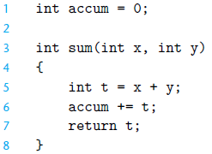
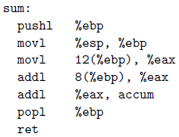
机器的程序级表示
机器代码示例
gcc -O1 -S code.c
accum变量的地址还没有分配

Slide 24
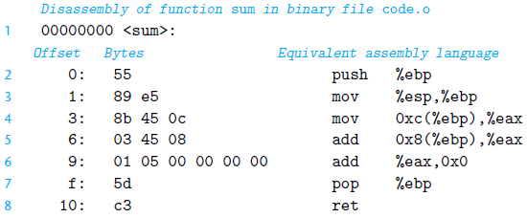
机器的程序级表示
机器代码示例
gcc -O1 -c code.c # 生成code.o
accum变量的地址还没有分配(为0)
gdb x/17xb sum # disassemble code.o, examine(x) 17 hex bytes(xb)
objdump -d code.o # disassemble code.o

Slide 25
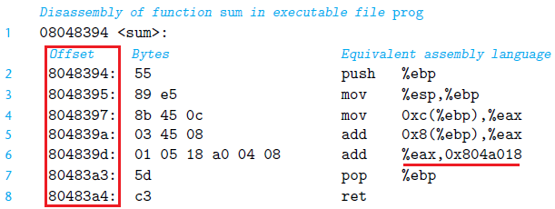
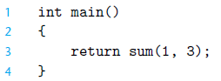
机器的程序级表示
机器代码和反汇编表示
IA32指令长度从1到15个字节不等
设计指令格式的方式是，从某个位置开始，可以唯一地解码成机器指令。例如，只有指令pushl %ebp是以字节值55开头的
反汇编只是基于机器代码文件中的字节序列来确定会变代码
反汇编是以的指令命名规则与GCC生成的汇编代码有些细微的差别。在上面的示例中，它省略了指令结尾的’l’
链接可执行程序
gcc -O1 -o prog code.o main.c
objdump -d prog

Slide 26
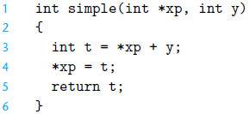
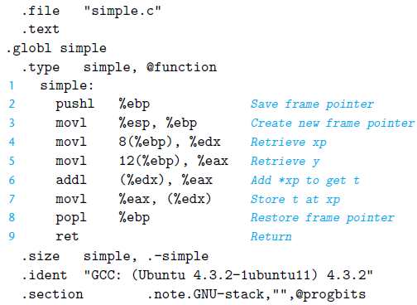
机器的程序级表示
机器代码和反汇编
gcc -O1 -S simple.c
点开头的行是指导汇编器和 链接器的命令
Stack “bottom”
…
+12
int y
+8
int * xp
+4
return address
Frame pointer %ebp
saved %ebp
-4
Saved registers and local , temp vars
Argument build area
Stack pointer %esp
Stack “top”

Slide 27
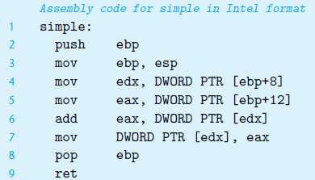
机器的程序级表示
AT&T和Intel汇编格式区别
默认情况下gcc和objdump使用AT&T汇编格式
gcc -O1 -S -masm=intel code.c改变默认汇编格式
Intel代码省略了指示大小的后缀。比如mov，而不是movl
Intel代码省略了寄存器名字前的’%’号。比如’DWORD PTR [ebp+8]’，而不是’8(%ebp)’
在带有多个操作数的指令情况下，列出操作数的顺序相反
Intel用字’word’表示16bit数据，双字’Double words’表示32bit数据，四字’quad words’表示64bit数据

Slide 28
机器的程序级表示
AT&T和Intel汇编格式区别
默认情况下gcc和objdump使用AT&T汇编格式
gcc -O1 -S -masm=intel code.c改变默认汇编格式
Intel代码省略了指示大小的后缀。比如mov，而不是movl
Intel代码省略了寄存器名字前的’%’号。比如’DWORD PTR [ebp+8]’，而不是’8(%ebp)’
在带有多个操作数的指令情况下，列出操作数的顺序相反
Intel用字’word’表示16bit数据，双字’Double words’表示32bit数据，四字’quad words’表示64bit数据

Slide 29
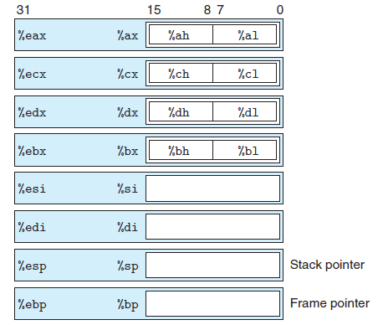
机器的程序级表示
IA32整数寄存器

Slide 30
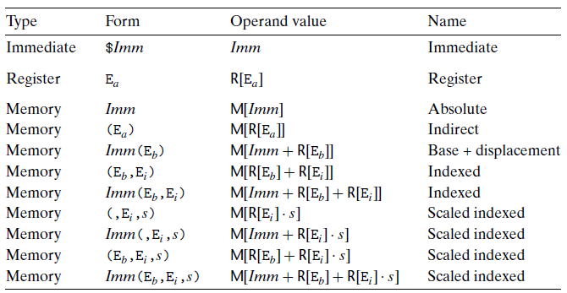
机器的程序级表示
Operand Specifiers
AT&T三种操作数(operand)：立即数(Immediate)，寄存器(Register)和存储器(Memory)

Slide 31
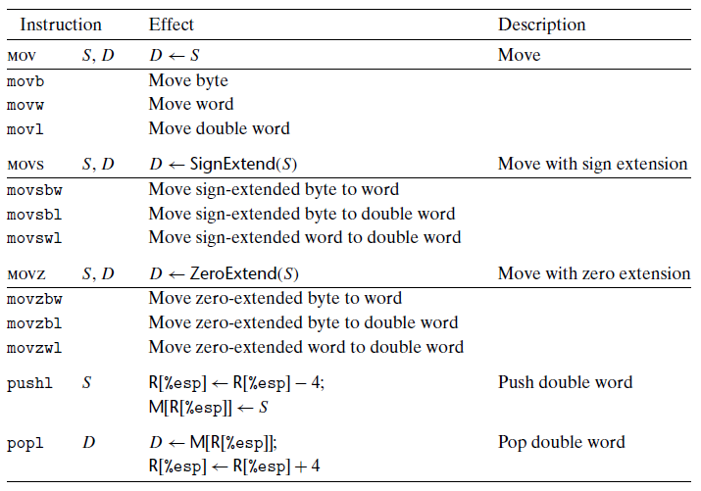
机器的程序级表示
Data Movement Instructions
IA32不支持直接Memory->Memory的数据存储

Slide 32
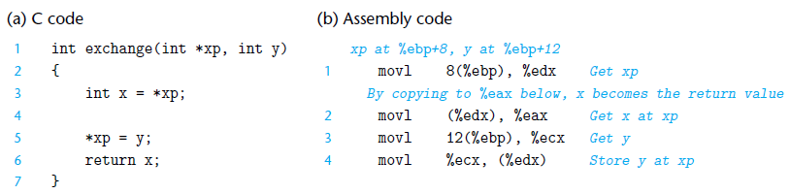
机器的程序级表示
Data Movement Instructions example
下面的汇编代码有两点值得注意
指针的访问用了两条指令完成，第一步取指针指向的地址值存入寄存器%edx，第二步使用%edx访问存储器取出地址中存储的值(指针访问performance差)
像x这样的局部变量优化掉了，转而直接存储在寄存器里面

Slide 33
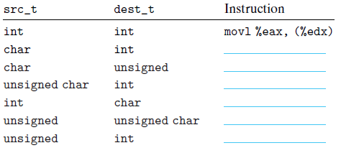
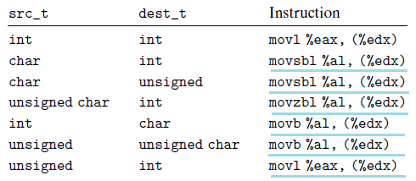
机器的程序级表示
Data Movement Instructions example
完成下面的汇编指令，注意在C语言中，当执行涉及大小变化有涉及符号改变的强制类型转换时，操作应该先改变大小

Slide 34
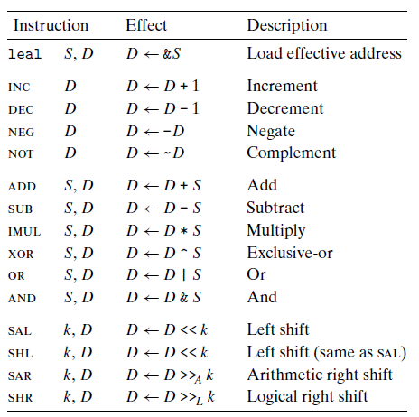
机器的程序级表示
算术逻辑运算操作
SAR - 符号填充
SHR - 0填充
加载有效地址
Load Effective Address指令leal将变量存储器地址写入到寄存器。目的操作数必须是一个寄存器

Slide 35
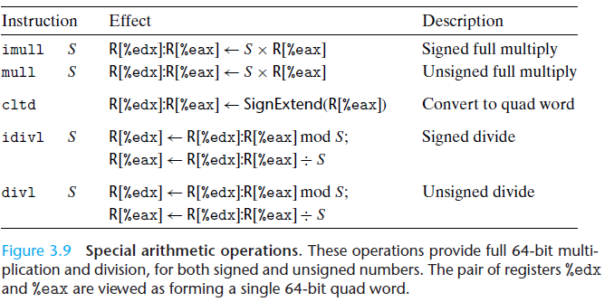
机器的程序级表示
特殊的算术操作

Slide 36
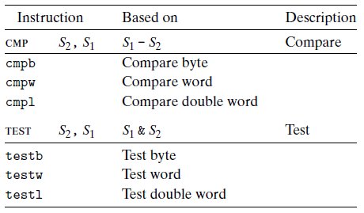
机器的程序级表示
Condition Code Registers (Control)
保存了最近的算术或逻辑操作的属性，可以检测这些寄存器来执行条件分支指令
Condition code有：
CF: 进位标志。最近的操作时使最高位产生了进位，可以用来检测无符号操作数的溢出
ZF: 零标志。最近的操作得出的结果为0
SF: 符号标志。最近的操作得到的结果为负数
OF: 溢出标志。最近的操作导致一个补码溢出——正溢出或负溢出
算术和逻辑指令除了leal之外，其它都会设置相应的condition code寄存器
下面的指令只设置condition code寄存器

Slide 37
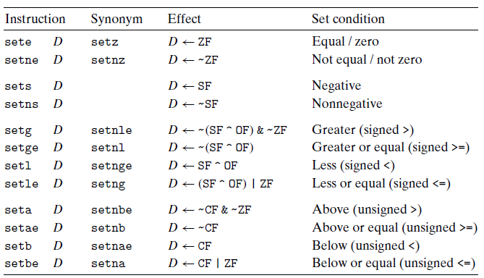
机器的程序级表示
访问Condition Codes (通常不直接访问)
根据condition codes的某个组合，将一个字节设置为0或者1
条件跳转到程序的某个其它的部分
有条件地传送数据
下表列出了第一种访问方式

Slide 38
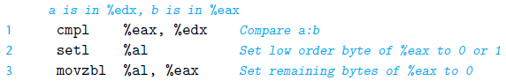
机器的程序级表示
测试 a < b
SET 指令的目的操作数是8个单字节的寄存器元素之一，或存储一个字节的存储器位置，将这个字节设置成0或者1。为了得到32bit结果，必须对最高位的24bit清零
根据condition code的各做这和来最后做出判断。比如当OF被设置为1时，当且仅当SF被设置为0，有a < b

Slide 39
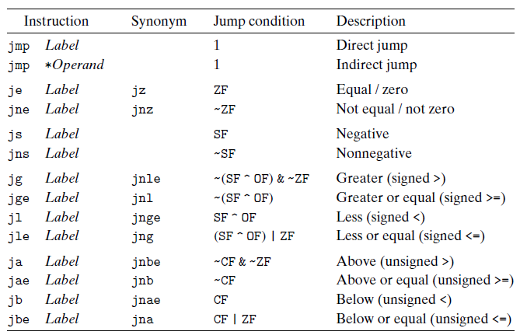
机器的程序级表示
jump指令

Slide 40
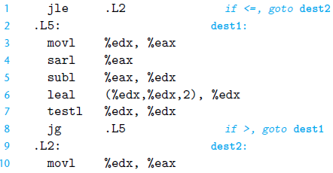
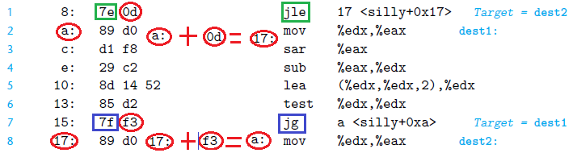
机器的程序级表示
jump指令示例
这个例子说明，当执行与PC相关的寻址时，PC的值是跳转指令后面的那条指令的地址，而不是跳转指令本身的地址，这个惯例可以追溯到早期实现，当时处理器会将更新程序计数器作为执行一条指令的第一步

Slide 41
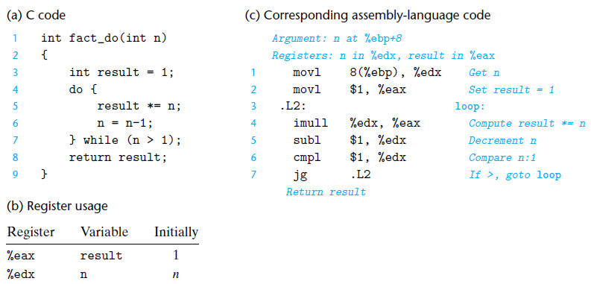
机器的程序级表示
do-while
其它的循环while/for一般会转换成do-while然后再翻译成机器代码

Slide 42
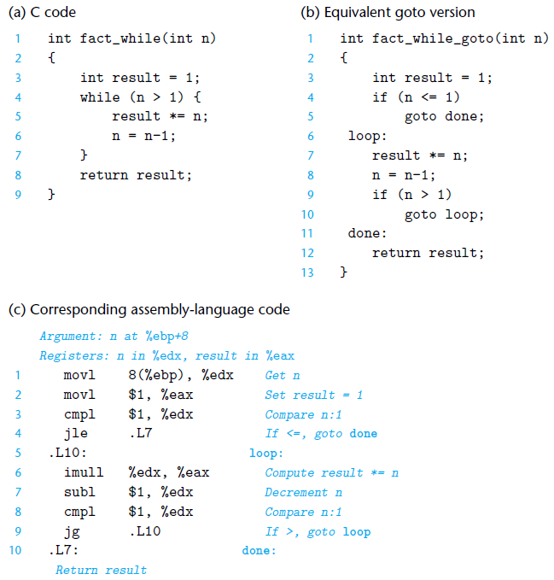
机器的程序级表示
while

Slide 43
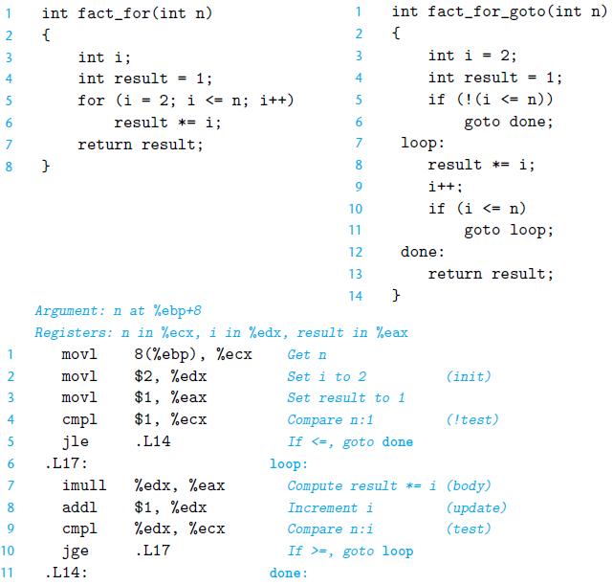
机器的程序级表示
for

Slide 44
机器的程序级表示
条件传送指令(Conditional Move Instructions)
实现条件操作的传统方法是利用控制的条件转移。当条件满足时，程序沿着一条执行路径执行，当条件不满足时，就走另外一条路径。这种机制简单而通用，但在现代处理器上，可能会非常低效
数据的条件转移是一种替代策略。这种方法先计算一个条件操作的两种结果，然后根据条件是否满足从而选取一个。只有在一些受限的情况下，这种策略才可行
最高效的是实现专门的条件传送指令。为什么高效？ 处理器通过使用流水线pipelining来获得高性能。在流水线中，一条指令处理要经过一系列的阶段，每个阶段执行所需操作的一小部分(例如，从存储器中取指令，确定指令类型，从存储器中读数据，执行算术运算，向存储器中写数据，以及更新程序计数器)。这种方法通过重叠连续指令的步骤来获得高性能，例如在取一条指令的时候，执行它前面一条指令的算术运算。要做到这一点，要求能够事先确定要执行指令的序列，这样才能保持流水线中充满了要执行的指令。当机器遇到条件跳转时，它常常还不能够确定是否会进行跳转。处理器采用非常精密的分支预取逻辑猜测每条跳转指令是否会执行。只要猜测比较可靠(%90以上成功率)，指令流水线中就会充满着指令。另一方面，错误预测一个跳转要求处理器丢掉它为改跳转指令后所有指令所做的工作(20~40个时钟周期被浪费)，然后再开始用正确位置处起始的指令去填充流水线

Slide 45
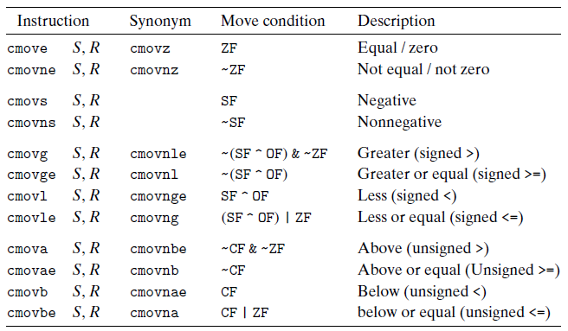
机器的程序级表示
条件传送指令(Conditional Move Instructions)
与条件跳转不同，处理器可以执行条件传送，而无需预测测试结果。处理器只是读取原值，检查条件吗，然后要么更新目的寄存器，要么保持不变

Slide 46
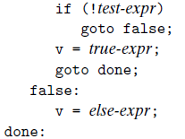
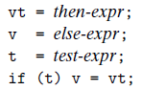
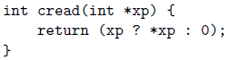
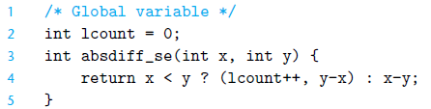
机器的程序级表示
条件传送指令示例
基于条件传送的代码，会对then-expr和else-expr都求值。所以不是所有的条件表达式都可以用条件传送来编译，比如两个表达式的任意一个可能产生错误条件或副作用
条件传送也不是总会改进代码的效率。例如，如果then-expr或者else-expr求值需要大量的计算，那么相对应的条件不满足时，这些工作就白费了。对GCC而言，只有两个表达式都很容易计算时，才会用条件传送指令。经验表明，即使许多分支预测错误的开销会超过复杂的计算，GCC还是会使用条件控制转移
Traditional IA32
Use Condition Move
Can’t use Condition Move

Slide 47
机器的程序级表示
switch
编译器可能会选择跳转表(jump table)来实现switch语句的翻译。跳转表是一个数组，表项i是一个代码段的地址，这个代码段实现当开关索引值等于i是程序应该采取的动作
GCC根据开关数量和开关情况值得sparsity来翻译switch语句。当开关情况数量比较多(4个以上)，并且值得范围跨度比较小时，就会使用跳转表
GCC创造了新运算符&&来创建一个指向代码位置的指针

Slide 48
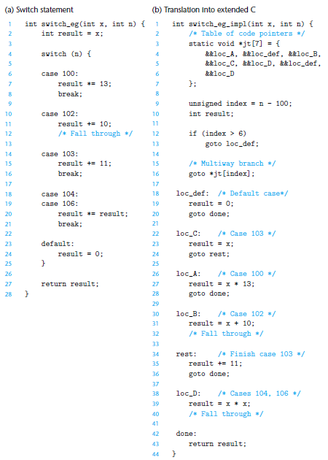
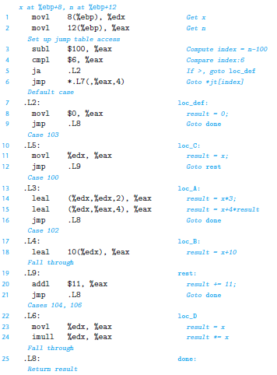
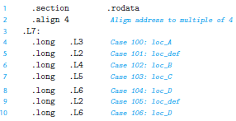
机器的程序级表示
switch

Slide 49
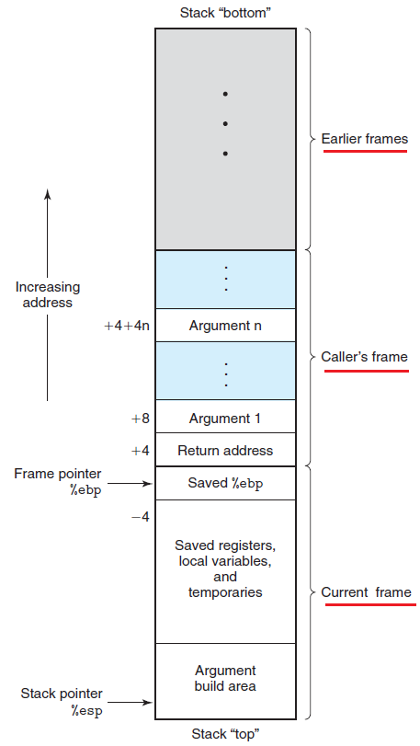
机器的程序级表示
Procedure：Stack Frame Structure
%ebp帧指针，大多数信息访问都是基于它的
%esp栈指针，当程序执行时，可以移动
过程P(调用者)调用过程Q(被调用者)，则Q的 参数放在P的栈帧中；P中的返回地址被压入 栈中，形成P的栈帧的末尾；返回地址就是 当程序从Q中返回时应该继续执行的地方； Q的栈帧从保存的帧指针的值%ebp开始，后 面是保存的其它寄存器的值 过程Q也是用栈来保存其它不能存放在寄存器 中的局部变量： 1) 没有足够多的寄存器存放所有局部变量 2) 有些局部变量时数组或结构 3) 对局部变量取地址&，必须为它生成地址

Slide 50

机器的程序级表示
Transferring Control
过程调用和返回指令
call指令的效果是将返回地址入栈，并跳转到被调用过程的起始处。返回地址是紧跟在call后面的那条指令的地址，这样当被调用过程返回时，执行会在此处继续。Ret指令从栈中弹出地址，并跳转到这个位置。
leave指令可以使栈做好返回的准备，它等价于下面的代码序列

Slide 51


机器的程序级表示
Transferring Control示例

Slide 52



机器的程序级表示
过程示例

Slide 53

机器的程序级表示
过程示例(Cont.)
Caller为什么在栈上分配24个字节，而实际上只使用了16个字节？GCC坚持x86编程指导方针，一个函数使用的所有栈空间必须是16字节的整数倍(访问数据的严格对齐)。包括%ebp 4个字节和返回值地址个字节，总共32个字节

Slide 54

机器的程序级表示
寄存器使用惯例
根据惯例，寄存器%eax，%edx和%ecx被划分为调用者保存寄存器。寄存器%ebx，%esi和%edi被划分为被调用者保存寄存器(到栈中)，返回时从栈中恢复
leave or popl
GCC有时候会使用leave指令来释放栈帧，有时候会使用一个或两个popl指令，对于哪一个更好，Intel和AMD的指导意见也在不断变化
如何保存%eip (即PC)到数据寄存器？

Slide 55

机器的程序级表示
数组分配和访问
C语言允许对指针进行运算，而计算出来的值会根据该指针引用的数据类型的大小进行伸缩。也就是说如果p是一个指向类型为T的数据的指针，p的值为x_{p}，那么表达式p + i的值为x_{p} + L * i， 这里L是数据类型T的大小
寄存器溢出(register spilling)，没有足够的寄存器来保存零时数据，编译器把一些局部变量放在存储器中(常常把只读的数据溢出到存储器中)

Slide 56
机器的程序级表示
数组分配和访问
C语言允许对指针进行运算，而计算出来的值会根据该指针引用的数据类型的大小进行伸缩。也就是说如果p是一个指向类型为T的数据的指针，p的值为x_{p}，那么表达式p + i的值为x_{p} + L * i， 这里L是数据类型T的大小
寄存器溢出(register spilling)，没有足够的寄存器来保存零时数据，编译器把一些局部变量放在存储器中(常常把只读的数据溢出到存储器中)

Slide 57



机器的程序级表示
struct

Slide 58


机器的程序级表示
Union
如果数据结构中的两个字段是互斥的，那么可以考虑将这两个字段声明为union，可以节省空间
当联合将各种不同的数据类型结合到一起时，字节顺序问题就变得很重要了。下面的bit2double的例子，在IA32 little-endian机器上，参数word0是d的低位4个字节，word1是高位4个字节；在big-endian机器上，刚好相反

Slide 59
机器的程序级表示
alignment
Linux沿用的对齐策略是，2字节数据类型(例如short)的地址必须是2的倍数，而较大的数据类型(例如int、int*、float和double)的地址必须是4的倍数
Windows对其的要求更加严格——任何K字节的基本对象的地址都必须是K的倍数，K=2、4或8。特别地，它要求一个double或long long类型数据的地址应该是8的倍数
分配存储器例程(例如malloc)的设计必须使它们返回的指针满足运行机器最糟糕情况的对齐限制，通常是4或8。对于包含结构的代码，编译器可能需要在字段的分配中插入间隙，以保证每个结构元素都满足它的对齐要求。而结构本身对它的起始地址也有一些对齐要求

Slide 60

机器的程序级表示
gdb

Slide 61
机器的程序级表示
对抗缓冲区溢出攻击
栈随机化 (地址空间布局随机化Address-Space Layout Randomization)
栈破坏检测。GCC实现了再代码中加入一种栈保护者(stack protector)机制检测缓冲区越界。其思想是在栈帧中任何局部缓冲区与栈状态之间存储一个特殊的金丝雀(canary)值，如下图所示。这个哨兵值在程序运行时随机产生，在恢复寄存器状态和从函数返回前，程序检查这个值是否被改变。如果是，那么程序异常终止。这种方案只会带来较小的性能损失，而且GCC只在函数中有局部char类型缓冲区的时候才插入这样的代码
限制可执行代码。给不可执行的page标志不可执行(No-eXecute位)，并且通过硬件检测

Slide 62


机器的程序级表示
栈破坏检测示例
金丝雀值存储在特殊只读数据段%gs:20

Slide 63
机器的程序级表示
x86-64 (x64)历史
IA64 for Itaninum (Intel不成功的例子, 2001)
x86-64 (AMD64) (AMD创造的技术名词, 2003)，向后兼容IA32
IA32-EMT64T(Enhanced Memory 64-bit Technology) (Intel 2004) for Pentium 4。2006年后，改名为Intel64
x86-64与IA32对比
指针和长整数是64bit长，整数算术运算支持8,16,32,64位数据类型
通用的寄存器从8个扩展到16个
许多程序状态都保存在寄存器中，而不是栈上。整型和指针类型的过程参数(最多6个)通过寄存器传递。有些过程根本不需要访问栈
如果可能，条件操作用条件传送指令实现，会得到比传统分支代码更好的性能
浮点操作用面向寄存器的指令集(SSE 版本2)来实现，而不是踢不过IA32支持的基于栈的方法来实现
当前AMD和Intel x86-64只支持2⁴⁸-256TB字节的虚拟存储

Slide 64



机器的程序级表示
汇编示例
gcc -O1 -S -m32 code.c
gcc -O1 -S -m64 code.c

Slide 65

机器的程序级表示
x86-64寄存器
%rsp栈寄存器
没有frame pointer寄存 器
%rbp可以作为普通寄 存器使用

Slide 66


机器的程序级表示
PC相对操作数寻址
0x200ad1 + 0x400557 = 0x601028

Slide 67

机器的程序级表示
x86-64数据传送指令

Slide 68


机器的程序级表示
算术指令
当不同大小的操作数混合在一起时，GCC必须选择正确的算术指令、符号扩展或零扩展的组合
gcc -O1 -S gfun.c

Slide 69

机器的程序级表示
特殊的算术指令

Slide 70

机器的程序级表示
Comparison和test指令
和IA32一样，增加了cmpq和testq。只设置条件代码但不改变其它寄存器

Slide 71


机器的程序级表示
Comparison和test指令示例
在ret指令之前有指令rep，其原始作用是实现重复字符串操作。AMD建议使用rep后跟ret的组合，可以避免使ret指令作为条件跳转指令的目的地。如果没有rep指令，那么当不跳转到分支的时候，条件跳转jg指令的目的地址就是ret指令。根据AMD的说法，当从一条跳转指令跳到ret指令时，处理器不能适当地预测ret指令的目的。由于rep指令作为空操作使用，所以插入至此作为跳转的目的，除了使代码在AMD处理器上运行得更快之外，不会改变代码的其它行为

Slide 72
机器的程序级表示
Procedure
参数(最多前6个)通过寄存器传递到过程，而不是在栈上传递。消除了栈上存储和索引的开销
callq指令将一个64位地址存储在栈上
许多函数不需要栈帧。只有那些不能将所有局部变量都放在寄存器中的函数才需要在栈上分配空间
函数最多可以访问超过当前栈指针128字节的栈上存储空间(地址低于当前栈指针的值)。这允许一些函数将信息存储在栈上而无需修改栈指针
没有帧指针。作为替代，对栈位置的引用相对于栈指针。大多数函数在调用开始时分配所需要的整个栈存储，并保持栈指针指向固定位置
同IA32一样，有些寄存器被指定为被调用者保存寄存器。任何修改这些寄存器的过程都必须保存并恢复它们

Slide 73
机器的程序级表示
栈帧(Stack Frames)
与IA32的代码不同，IA32栈指针会随着值的压入和弹出不断前后移动，x86-64过程的栈帧通常有固定大小，在过程开始时通过减小栈指针(%rsp)来设置。在调用过程中，栈指针保持在固定位置，使得可以用相对于栈指针的偏移量来访问数据。因此不再需要IA32代码中的帧指针(%ebp)了
x86-64的一个不寻常特性是能够访问栈指针之外的存储器。它要求虚拟存储管理系统为这段区域分配memory。x86-64 ABI指明程序可以使用当前栈指针之外128字节的范围(即低于当前栈指针的值)。ABI将这个区域成为红色地带(red zone)。必须保持当栈指针移动时，红色地带可读可写

Slide 74



机器的程序级表示
Red Zone示例

Slide 75
机器的程序级表示
浮点体系结构
x87协处理器，和x86配套使用。独立芯片，寄存器和栈联合使用
SSE，完全使用寄存器，从Pentium 4开始
对x86-64进行编译时，GCC产生SSE代码；对于IA32，默认产生x87代码，可以通过改变命令行参数来产生SSE代码

Slide 76

处理器体系结构
Y86 SEQ

Slide 77

处理器体系结构
Y86 SEQ 示例

Slide 78

处理器体系结构
Y86 SEQ+

Slide 79
处理器体系结构
Y86 SEQ+

Slide 80
处理器体系结构
Y86 SEQ+

Slide 81

处理器体系结构
Y86 PIPE
在命名系统中，大写的前缀’D’, ‘E’, ‘M’, ‘W’指的是流水线寄存器，所以M_stat指的是流水线寄存器M的状态字段。小写的’f’, ’d’, ‘e’, ‘m’, ’w’指的是流水线阶段，所以m_stat指的是在访存阶段中由控制逻辑块产生的状态信号

Slide 82

处理器体系结构
Y86 PIPE 示例

Slide 83
处理器体系结构
Y86 PIPE流水线冒险(Hazard)
数据相关：下一条指令会用到这一条指令计算的结果
控制相关：一条指令要确定下一条指令的位置，例如在执行跳转

Slide 84

处理器体系结构
Y86 PIPE流水线数据冒险(Hazard)示例
插入nop之后，得到正确结果

Slide 85

处理器体系结构
Y86 PIPE流水线数据冒险(Hazard)示例

Slide 86

处理器体系结构
Y86 PIPE流水线数据冒险(Hazard)示例

Slide 87

处理器体系结构
Y86 PIPE流水线数据冒险(Hazard)示例

Slide 88

处理器体系结构
Y86 用暂停Stalling来避免流水线数据冒险示例
暂停时，处理器会停止流水线中一条或多条指令(停顿在译码阶段)，直到冒险条件不再满足(指令依赖的源操作数经过写回阶段)

Slide 89

处理器体系结构
Y86 用转发来避免流水线数据冒险示例
在写回阶段之前直接把数据转发给依赖这些数据的后面的指令

Slide 90

处理器体系结构
Y86 流水线系统最终 实现
加入了反馈模块

Slide 91

处理器体系结构
Y86 加载/使用(load/use)数据冒险

Slide 92

处理器体系结构
Y86 加载/使用(load/use)数据冒险解决方法

Slide 93
处理器体系结构
Y86 结尾
流水线系统性能 (CPI, Cycles Per Instruction)
超标量系统性能 (IPC, Instructions Per Cycle) – 部分程序乱序执行
I-Cache, D-Cache
TLB – Translation Look-aside Buffer，虚拟地址到物理地址翻译缓存
一旦发生异常，异常状态和该指令的其它信息一起沿着流水线传播，知道它到达写回阶段。在此，流水线控制逻辑发现出现异常，停止执行
Page fault异常，会导致处理器调用操作系统的异常处理代码，然后这段代码会发起一个从磁盘到主存的传送操作。一旦完成，操作系统会返回到原来的程序，而导致缺页的指令会被重新执行。让硬件调用操作系统例程，然后操作系统例程又会将控制返回给硬件，这就使得硬件和系统软件在处理缺页时能协同工作

Slide 94
优化程序性能
程序优化
研究程序的汇编表示，是理解编译器，以及产生的代码如何运行的最有效的手段之一。仔细研究内循环的代码是一个很好的开始，确认降低性能的属性，例如过多的存储器引用和对寄存器的使用不当
使用编译器优化选项(-O1/2/3, -finline for -O1, gcc)
尽可能消除在循环中调用函数
消除不必要的存储器引用

Slide 95


优化程序性能
程序优化示例
typedef int data_t;
#define IDENT 0
#define OP +
#define IDENT 1
#define OP *

Slide 96


优化程序性能
程序优化示例
原始未优化程序

Slide 97


优化程序性能
程序优化示例 – 优化1
改进循环测试条件

Slide 98


优化程序性能
程序优化示例 – 优化2
减少循环内的过程调用

Slide 99




优化程序性能
程序优化示例 – 优化3
消除不必要的存储器引用
指针访问是很慢的！

Slide 100



优化程序性能
程序优化示例 – 优化4
利用编译器优化选择

Slide 101

优化程序性能
理解现代CPU

Slide 102
优化程序性能
理解现代CPU
Superscalar，out of order execution
主要有两个部分组成：
指令控制单元(Instruction Control Unit, ICU)和执行单元(Execution Unit, EU)。
指令高速缓存(I-cache)逻辑单元有预取指令功能，并且缓存最近(要)执行的指令
ICU负责从指令高速缓存中读取指令，并传送给指令译码逻辑。指令译码逻辑将接收到的指令译码成一组基本操作(微操作，每个微操作执行最简单的计算任务，例如从存储器中读数据，计算，向存储器中写数据)。然后把这些基本操作分派给EU
EU接收到ICU发送过来的基本操作之后，会把这些基本操作分派给相应的一组功能单元执行，如加载功能单元，从存储器加载数据；存储功能单元向存储器写数据；它们俩都是通过数据高速缓存(D-cache)来访问存储器的

Slide 103
优化程序性能
理解现代CPU (Cont.)
主要有两个部分组成 (Cont.) ：
退役单元记录正在进行的处理，并确保它遵守机器级程序的顺序语义。退役单元控制如整数、浮点数和最近的SSE寄存器的更新。指令译码时，关于指令的信息被放置在一个先进先出的队列中。这个信息会一直保持在队列中，直到发生两个结果中的一个：首先，一旦指令的操作完成了，而且所有导致这条指令的分支点也都被确认为预测正确，那么这条指令就可以退役了，所有对程序寄存器的更新都可以被实际执行了。另一方面，如果导致该指令的某个分支点预测错误，这条指令会被清空(flushed)，丢弃所有计算出来的结果。通过这种方法，预测错误就不会改变程序的状态了
分支操作被送到EU，不是确定分支该往哪里去，而是确定分支预测是否正确。如果预测错误，EU会丢弃分支点之后计算出来的结果。它还会发信号给分支单元，说预测是错误的，并指出正确的分支目的，分支单元开始在新的位置取指

Slide 104


优化程序性能
Combine4的机器级表示

Slide 105


优化程序性能
Combine4的机器级表示

Slide 106


优化程序性能
程序优化示例 – 优化5
循环展开

Slide 107


优化程序性能
程序优化示例 – 优化5
循环展开
注意寄存器溢出
gcc -funroll-loops

Slide 108


优化程序性能

Slide 109


优化程序性能
程序优化示例 – 优化6
并行性

Slide 110


优化程序性能
程序优化示例 – 优化6
并行性

Slide 111


优化程序性能
程序优化示例 – 优化6
重新结合变换

Slide 112

优化程序性能
程序优化示例 – 优化6
重新结合变换

Slide 113


优化程序性能
程序优化示例 – 优化6
条件数据传送 VS 条件控制传送
条件控制传送(conditional control transfers)，随机数据，CPE为14.50，可预测数据CPE为3.00 ~ 4.00
条件数据传送(conditional data transfers)，随机数据和可预测数据CPE均为5.0

Slide 114

优化程序性能
存储器读/写相关

Slide 115
优化程序性能
性能优化技术小结
高级设计：为遇到的问题选择适当的算法和数据结构。要特别警觉，避免使用那些会渐进地产生糟糕性能的算法或编码技术
基本编码原则：避免限制优化的因素
消除连续的函数调用。在可能时，将计算移到循环外。考虑有选择地妥协程序的模块性以获得更大的效率
消除不必要的存储器引用。引入临时变量来保存中间结果。只有在最后的值计算出来时，才将结果存放到数组或全局变量中
低级优化
展开循环，但要注意寄存器溢出
通过使用例如过个累积变量和重新结合等技术，找到方法提高指令级并行
用功能的风格(in a functional style)重写条件操作，使得编译器采用条件数据传送

Slide 116
优化程序性能
性能剖析
Linux GPROF
gcc -O1 -pg prog.c -o prog
./prog file.txt => 生成 gmon.out
gprof prog
Vtune/valgrind

Slide 117
存储器层次结构

